Slide 1
Εισαγωγή στην Java 11
Φοιτητικό Παράρτημα IEEE ΤΕΙ Κεντρικής Μακεδονίας
Κωστελίδης Ιορδάνης

Slide 2
Εισαγωγή στην Java 11
Ποιος είναι ο σκοπός ενός προγράμματος Η/Υ
Ποιες είναι οι δυνατότητες της Java
Οι εκδόσεις της Java
Αλλαγές στην Java 11
Διαδικασία εγκατάστασης της Java 11 σε GNU/Linux (Ubuntu)
Διαδικασία εγκατάστασης του IntelliJ IDEA CE
Δημιουργία απλού προγράμματος Java με το IntelliJ IDEA CE
Παρουσίαση της βασικής δομής προγράμματος Java
Η νέα βιβλιοθήκη HttpClient της Java 11 (Παράδειγμα κώδικα)

Slide 3
Τι είναι πρόγραμμα/λογισμικό
Το λογισμικό υπολογιστή ή απλά το λογισμικό είναι μια συλλογή δεδομένων ή οδηγιών υπολογιστή που λένε στον υπολογιστή πώς να δουλεύει.
Το λογισμικό περιλαμβάνει προγράμματα υπολογιστών, βιβλιοθήκες και συναφή μη εκτελέσιμα δεδομένα, όπως ηλεκτρονική τεκμηρίωση ή ψηφιακά μέσα.
Το υλικό και το λογισμικό του υπολογιστή απαιτούν το ένα το άλλο και δεν μπορούν να χρησιμοποιηθούν από μόνα τους.

Slide 4
Ποιος ο σκοπός των προγραμμάτων/λογισμικών
Με βάση το στόχο, το λογισμικό του υπολογιστή μπορεί να χωριστεί σε:
Λογισμικό χρήστη
Λογισμικό που χρησιμοποιεί το σύστημα υπολογιστή για την εκτέλεση ειδικών λειτουργιών ή την παροχή ψυχαγωγικών λειτουργιών πέρα από τη βασική λειτουργία του ίδιου του υπολογιστή.
Λογισμικό συστήματος
Λογισμικό για τη διαχείριση της συμπεριφοράς του υπολογιστή, ώστε να παρέχει βασικές λειτουργίες που απαιτούνται από τους χρήστες ή για να λειτουργεί σωστά κάποιο άλλο λογισμικό
Λειτουργικό σύστημα
Οδηγοί/χειριστές υλικού
Εργαλεία συστήματος
Κακόβουλο λογισμικό
Λογισμικό που αναπτύχθηκε για να βλάψει και να διαταράξει τους υπολογιστές

Slide 5
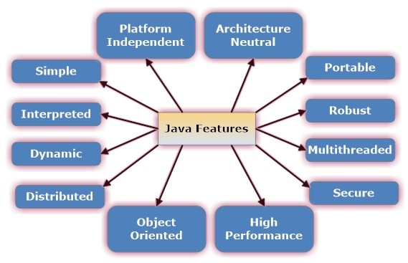
Ποιες είναι οι δυνατότητες της Java

Slide 6
Οι εκδόσεις της Java
JDK 1.0 (23 Ιανουαρίου 1996)
JDK 1.1 (19 Φεβρουαρίου 1997)
J2SE 1.2 (8 Δεκεμβρίου 1998)
J2SE 1.3 (8 Μαΐου 2000)
J2SE 1.4 (6 Φεβρουαρίου 2002)
J2SE 5.0 (30 Σεπτεμβρίου 2004)
Java SE 6 (11 Δεκεμβρίου 2006)
Java SE 7 (28 Ιουλίου 2011)
Java SE 8 (18 Μαρτίου 2014)
Java SE 9 (21 Σεπτεμβρίου 2017)
Java SE 10 (20 Μαρτίου 2018)
Java SE 11 (25 Σεπτεμβρίου 2018)

Slide 7
Αλλαγές στην Java 11
Σημαντικές αλλαγές και πληροφορίες
Αφαίρεση των Applets (Deprecated JDK 9)
Αφαίρεση της αυτόματης ενημέρωσης του JRE σε Windows και Mac OS
Αφαίρεση της αυτόματης εγκατάστασης του JavaFX
Αφαίρεση της αυτόματης εγκατάστασης του Java Mission Control
Αλλαγή τύπου πακέτου από .tar.gz σε .zip (Windows)
Αλλαγή τύπου πακέτου από .app σε .dmg (MacOS)

Slide 8
Αλλαγές στην Java 11
Νέες λειτουργίες και βελτιώσεις
Υποστήριξη του Unicode Standard 10
Νέα βιβλιοθήκη για αιτήματα HTTP (HTTP Client)
Δυναμική εκχώρηση νημάτων κατά την μεταγλώττιση
Υποστήριξη του πρωτοκόλλου ασφαλείας TLS 1.3
Αυτόματη δήλωση τύπου δεδομένων με την δεσμευμένη λέξη var

Slide 9
Αλλαγές στην Java 11
Λειτουργίες και επιλογές προς αφαίρεση
Nashorn JavaScript Engine
Support for Commercial Features
Pack 200 Tools and API

Slide 10
Αλλαγές στην Java 11
Αναλυτικά οι αλλαγές στην διεύθυνση
https://www.oracle.com/technetwork/java/javase/11-relnote-issues-5012449.html

Slide 11
Διαδικασία εγκατάστασης της Java 11 σε Ubuntu

Slide 12
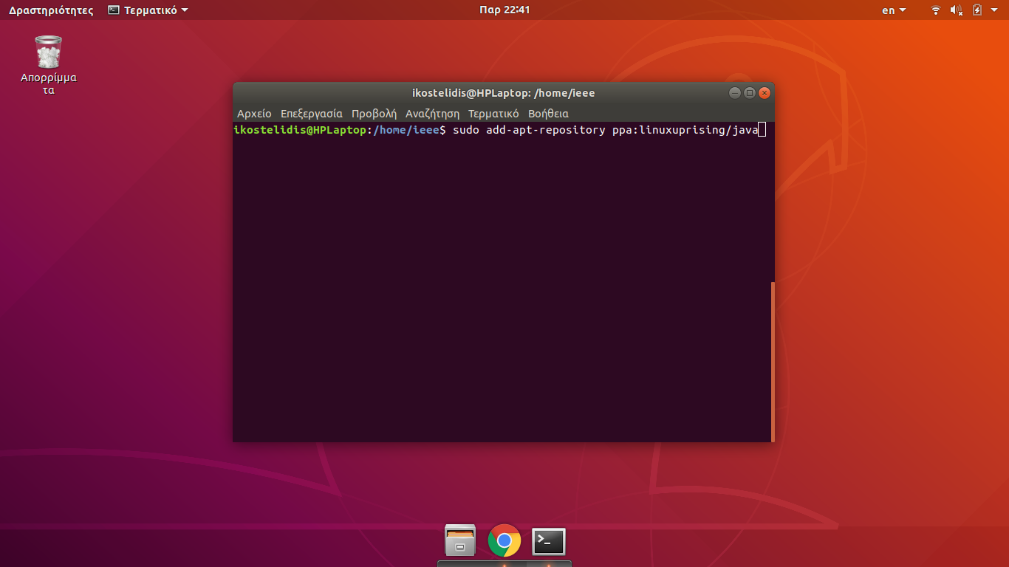

Slide 13
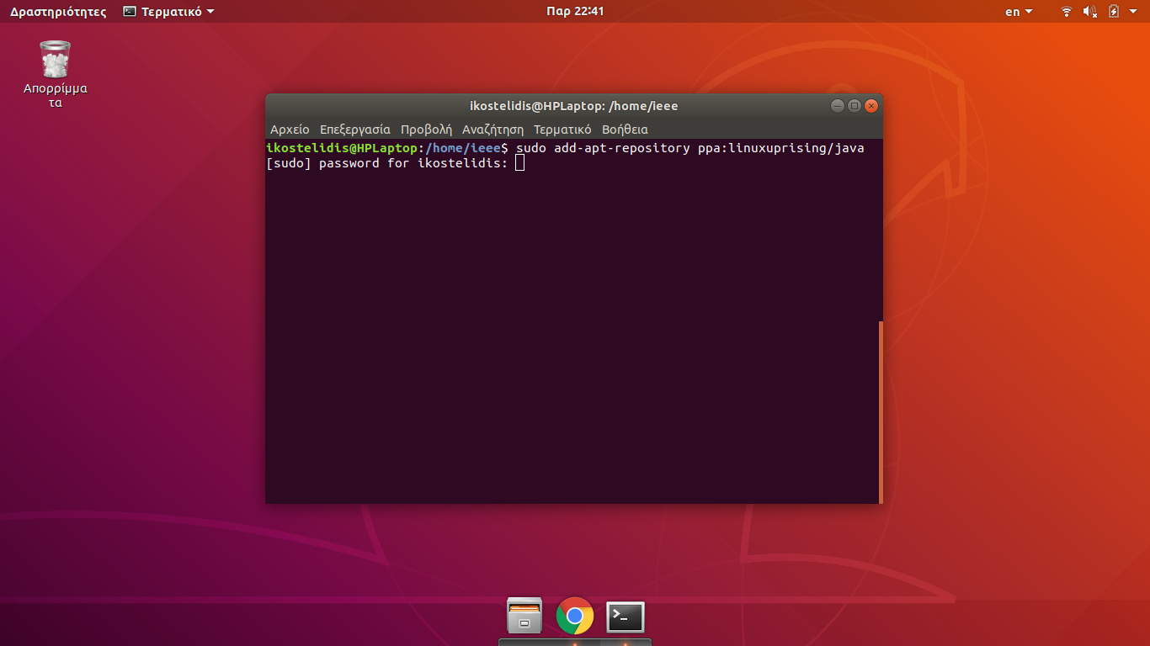

Slide 14
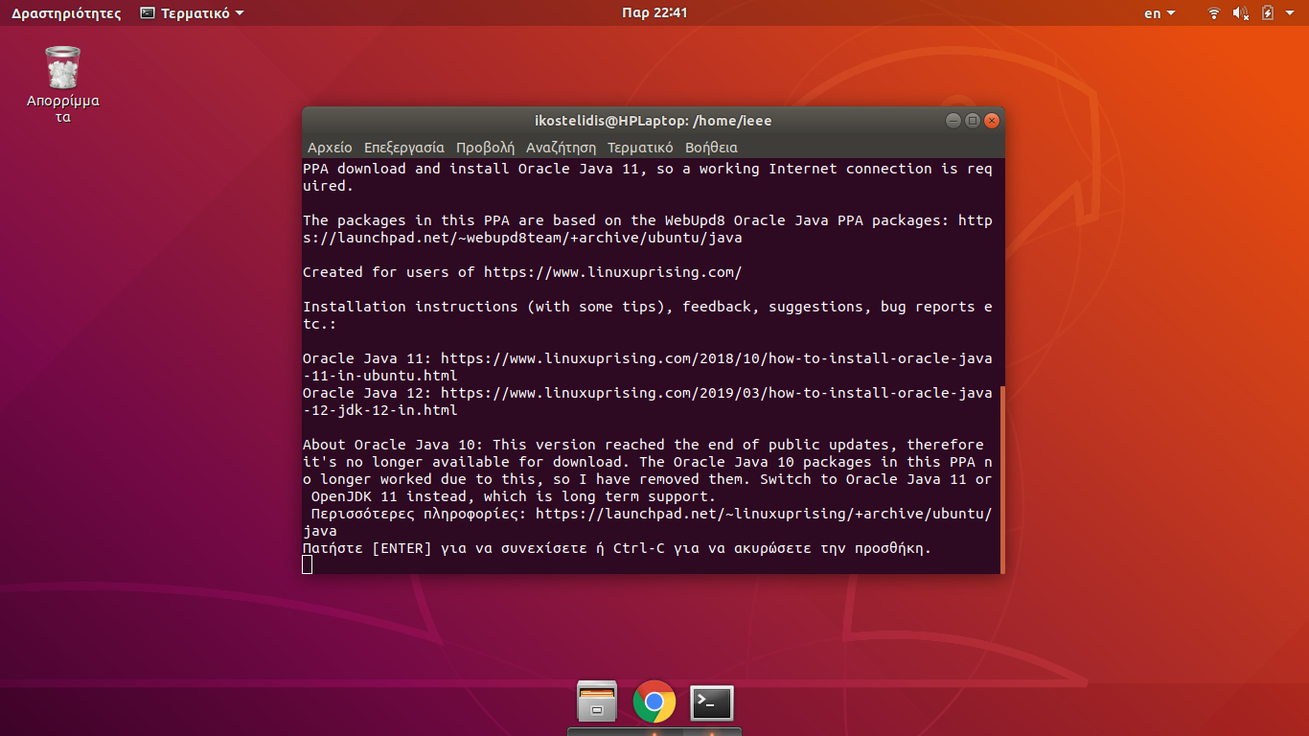

Slide 15
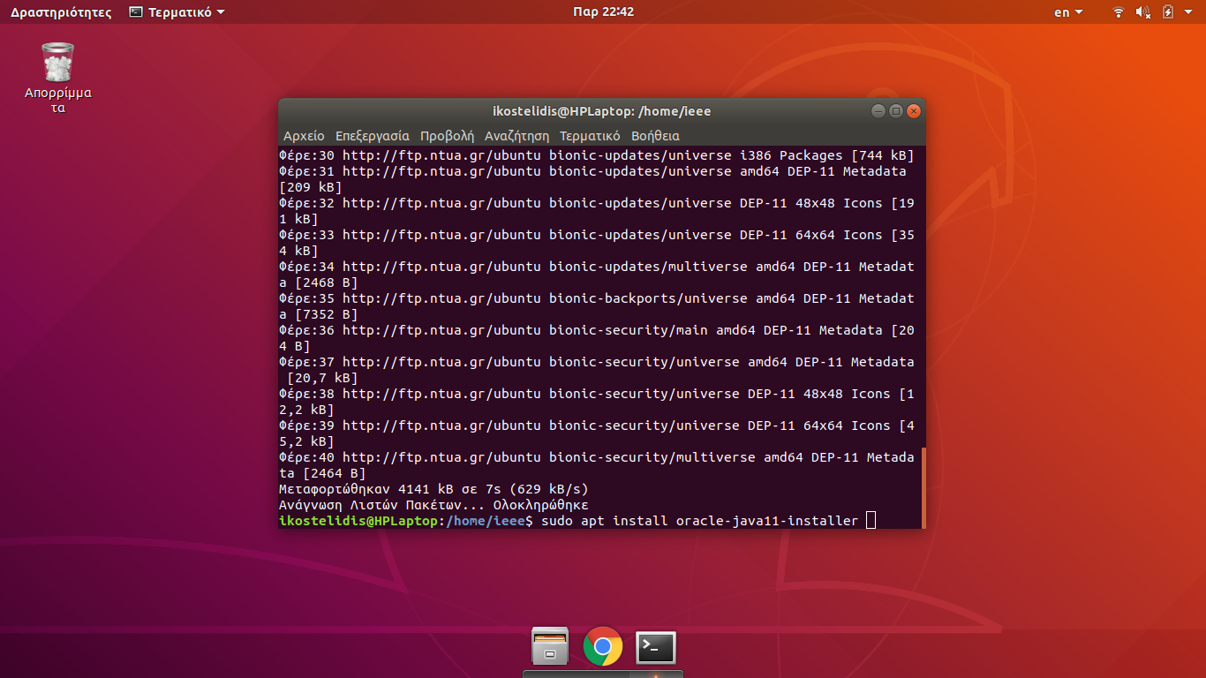

Slide 16
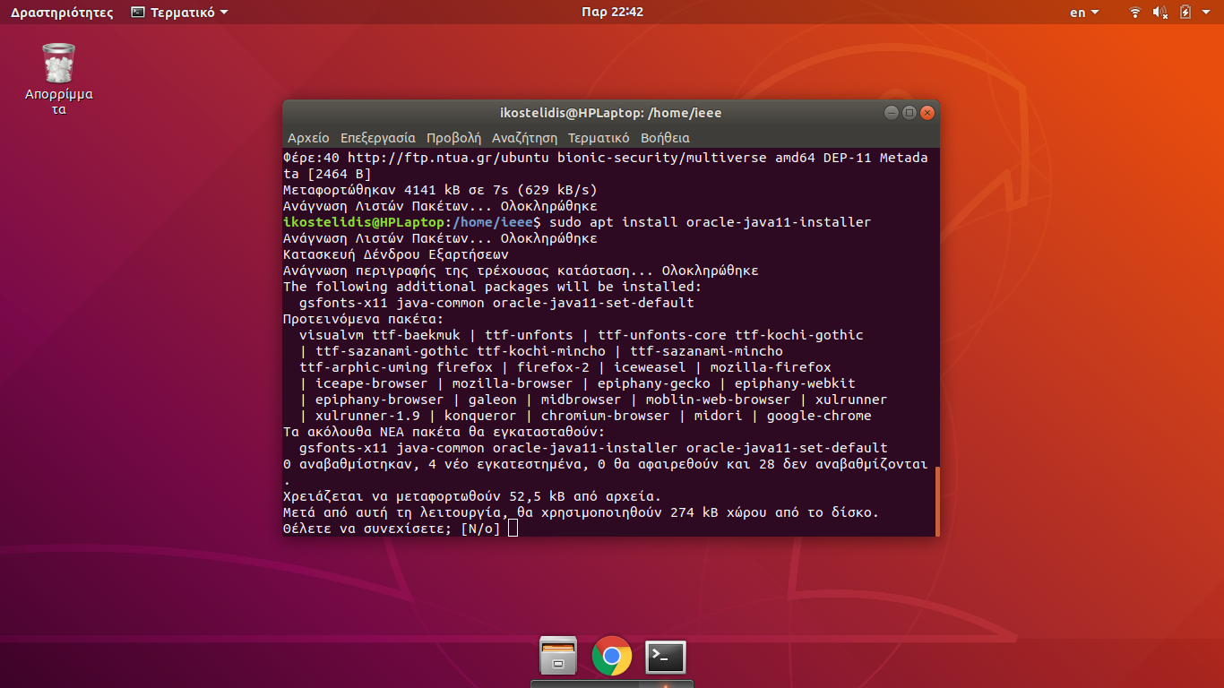

Slide 17
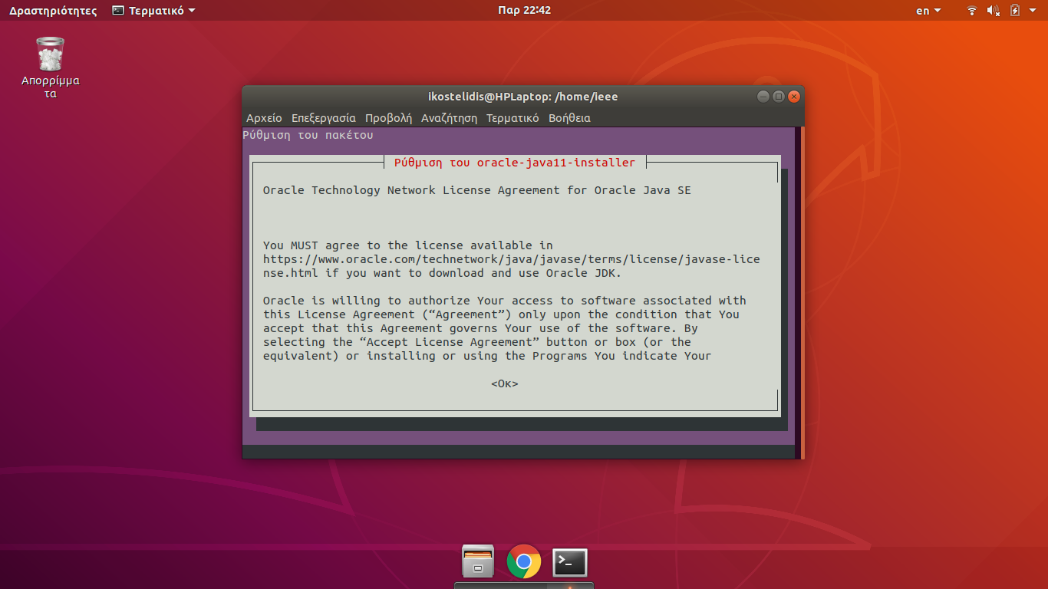

Slide 18
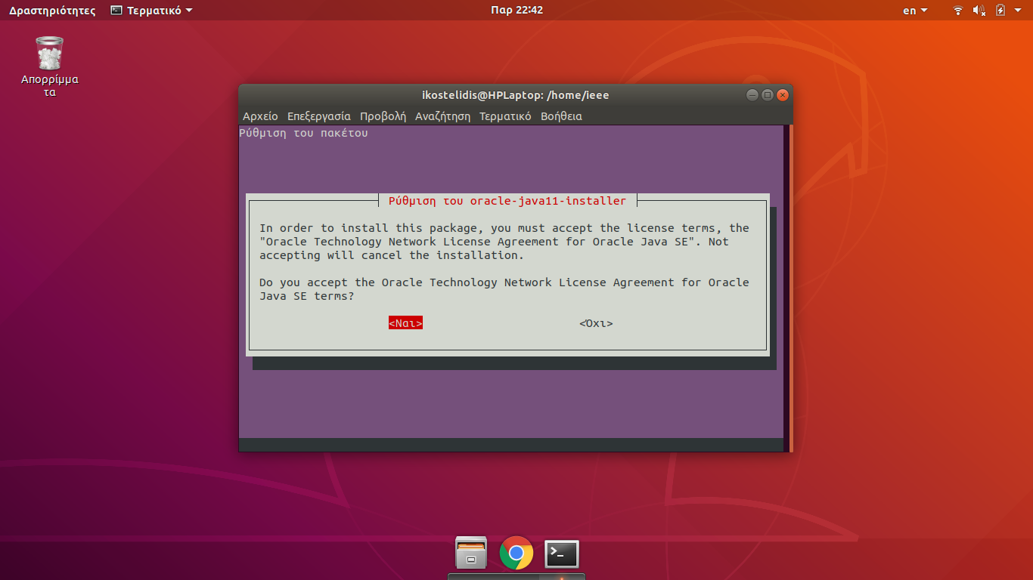

Slide 19
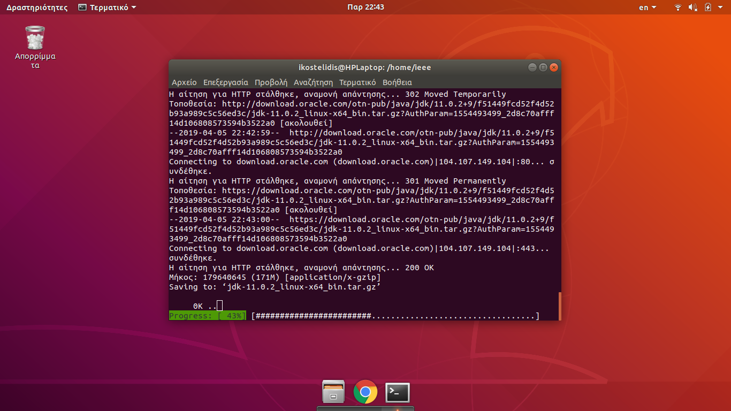

Slide 20
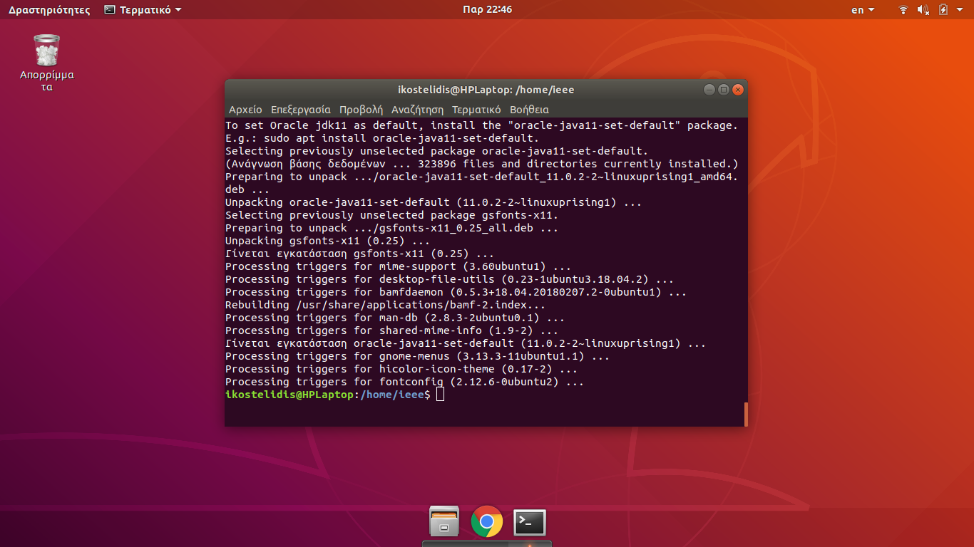

Slide 21
Διαδικασία εγκατάστασης του IntelliJ IDEA CE

Slide 22
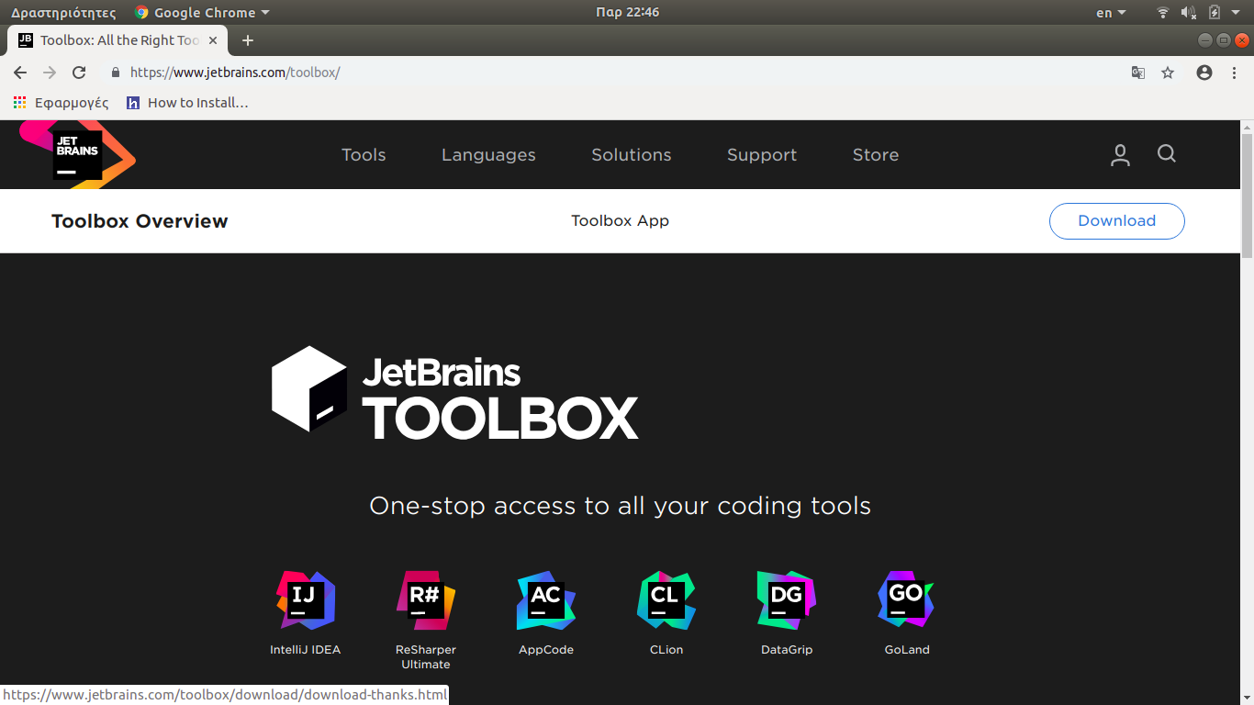

Slide 23
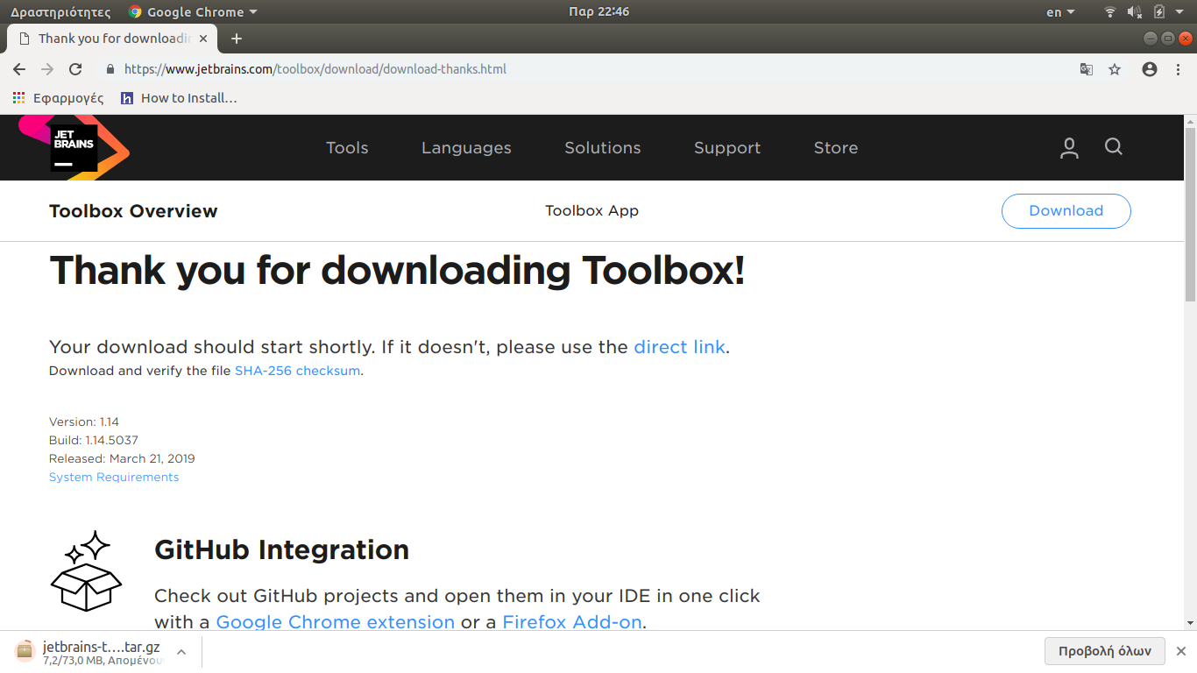

Slide 24
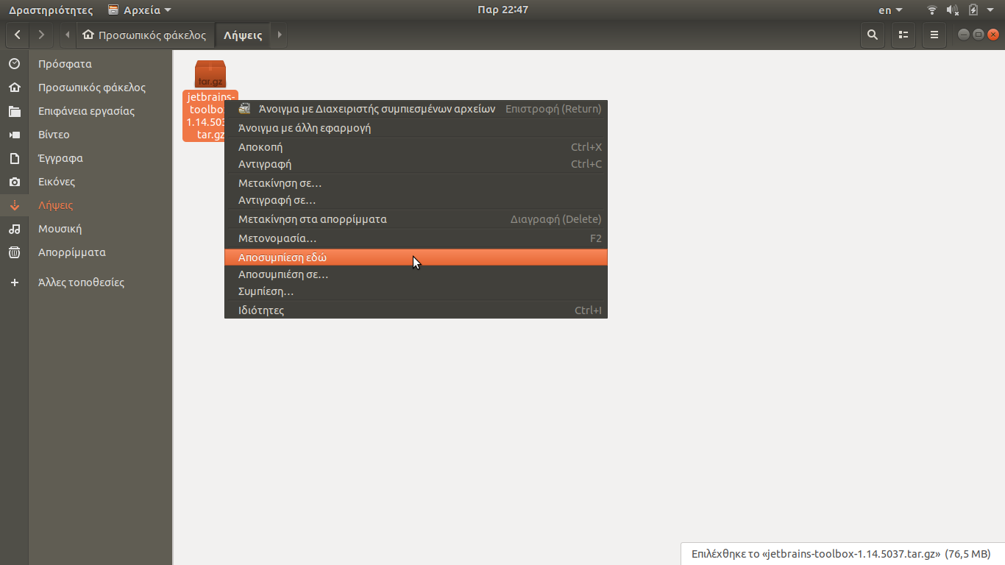

Slide 25
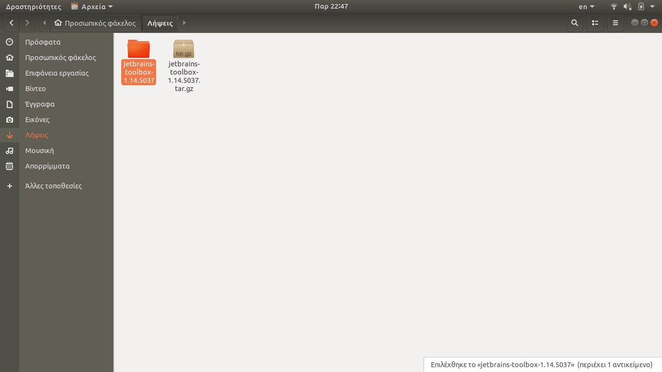

Slide 26
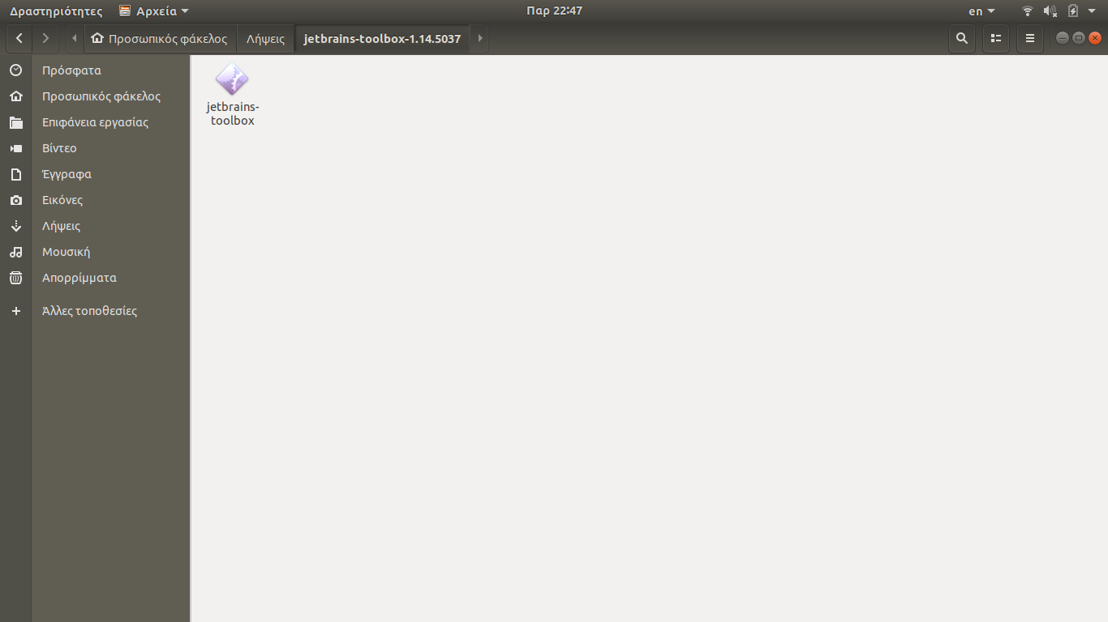

Slide 27
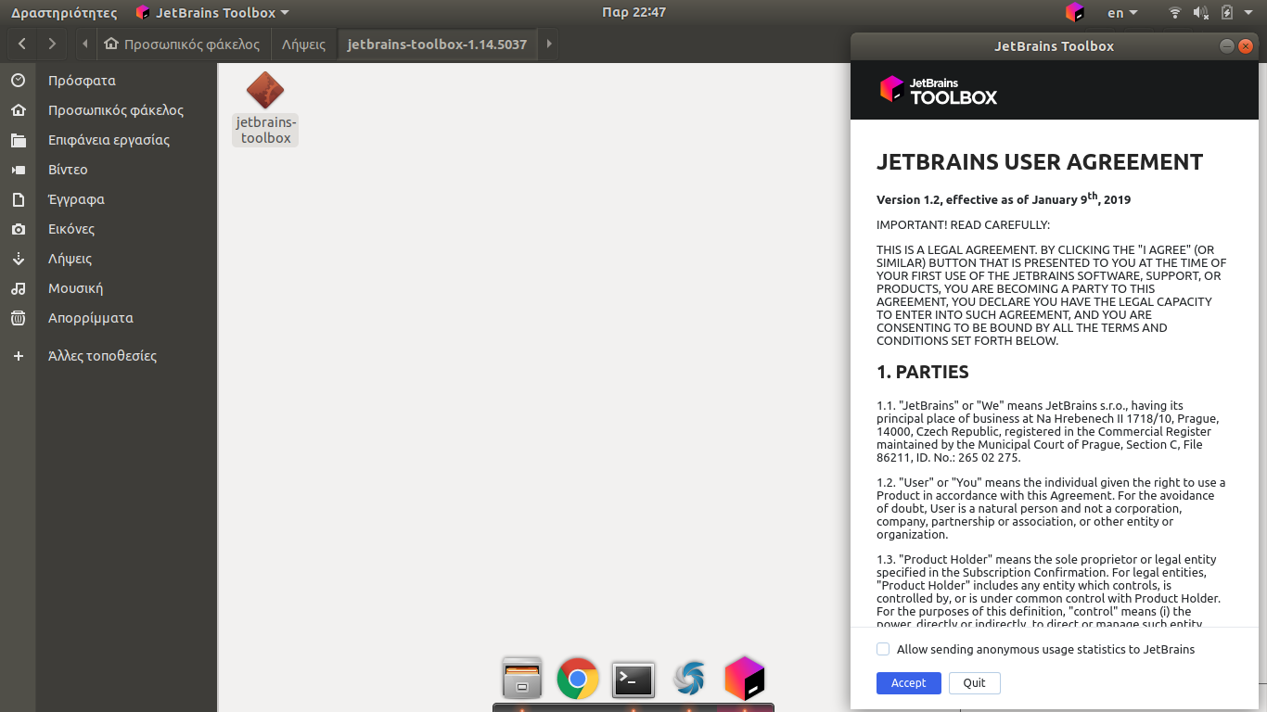

Slide 28
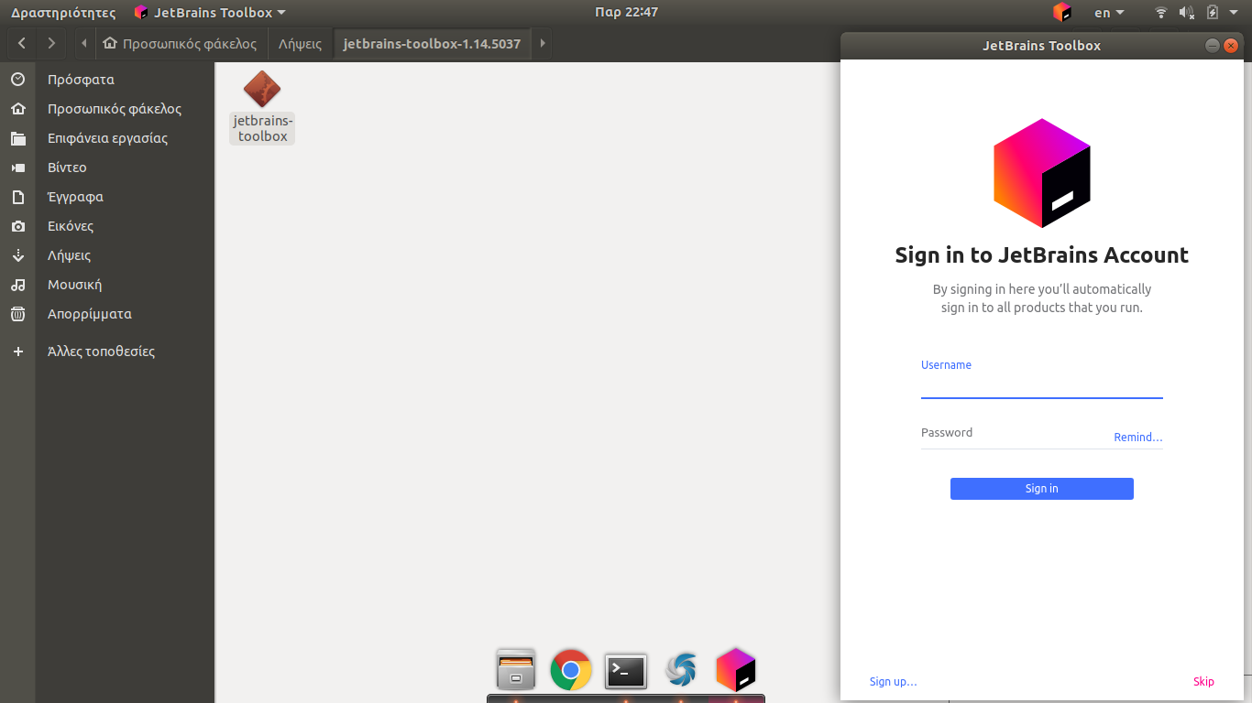

Slide 29
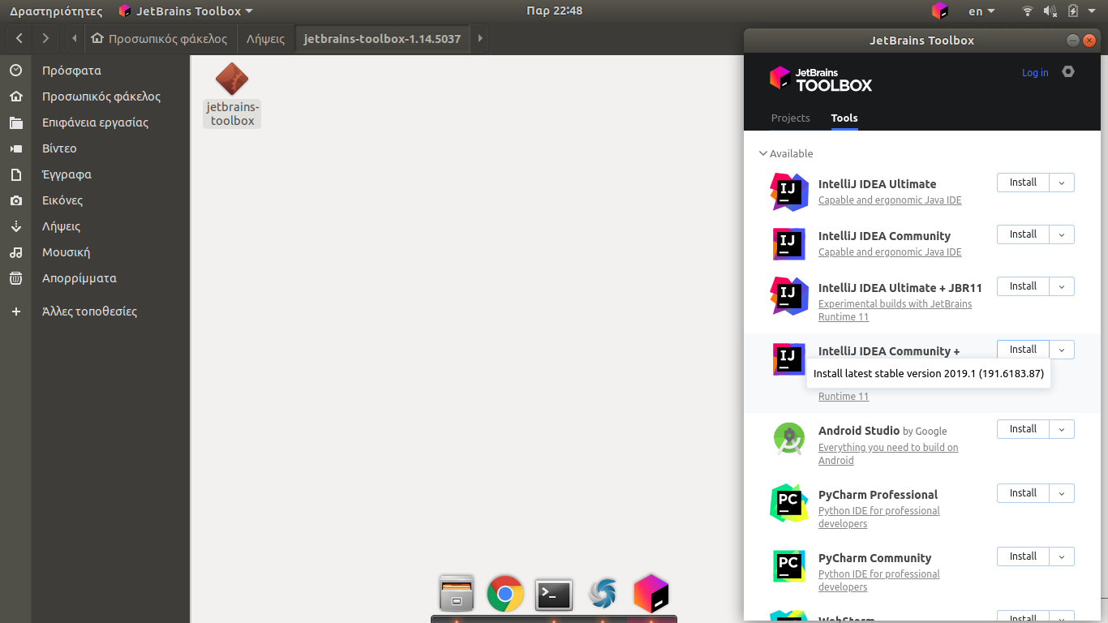

Slide 30
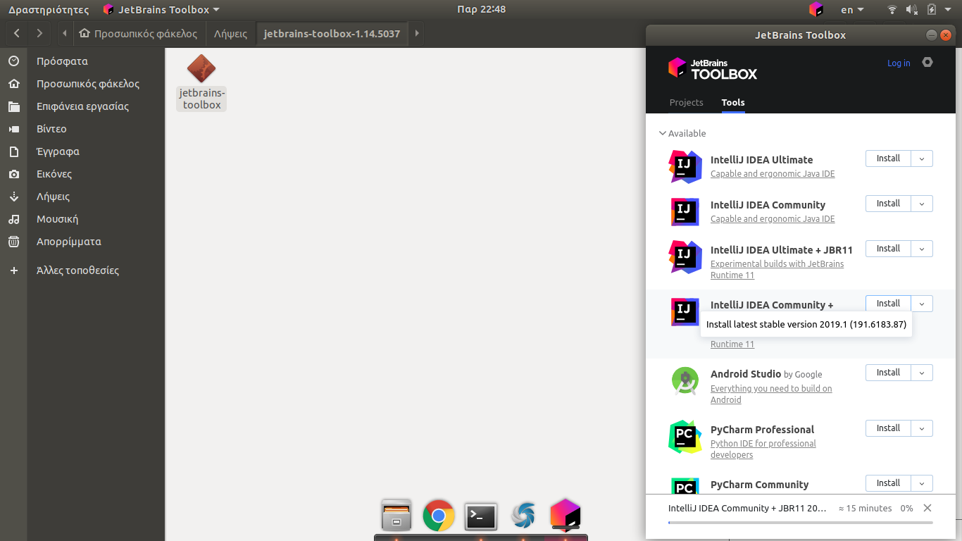

Slide 31
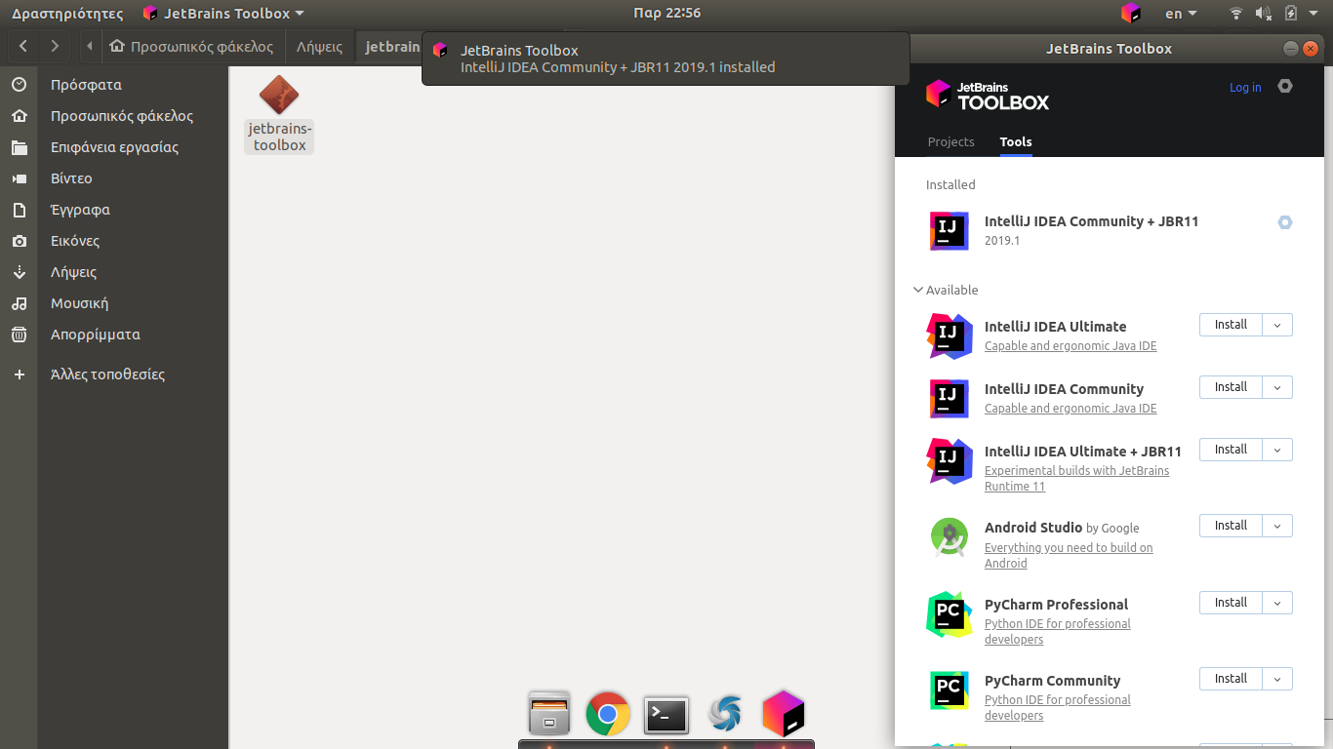

Slide 32
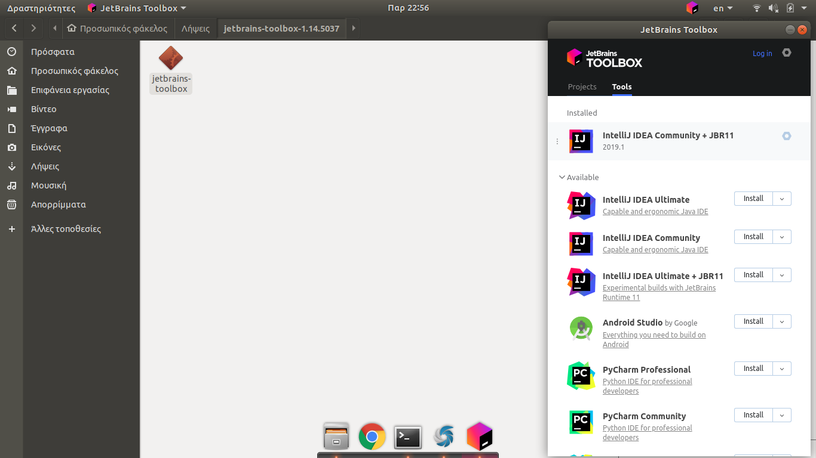

Slide 33
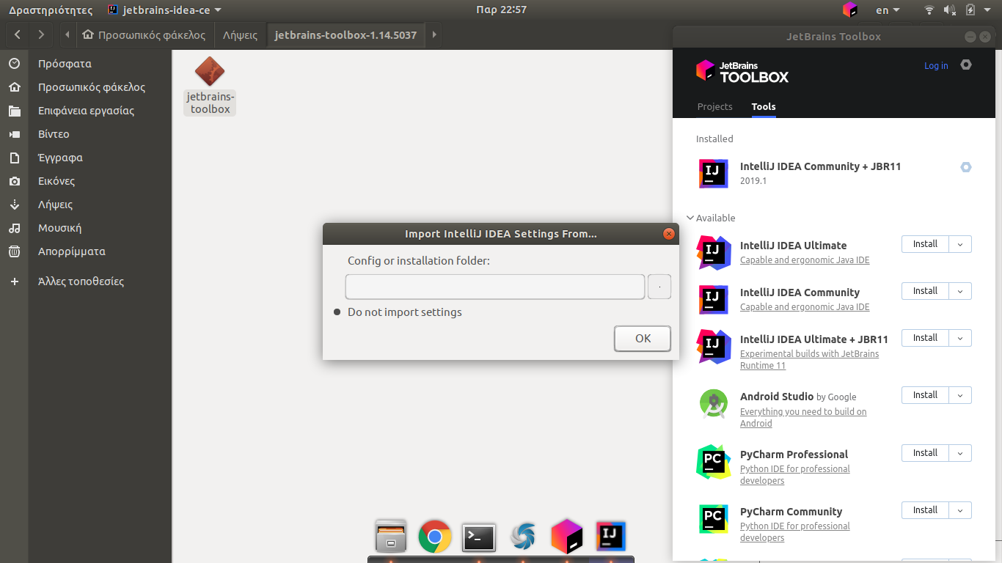

Slide 34
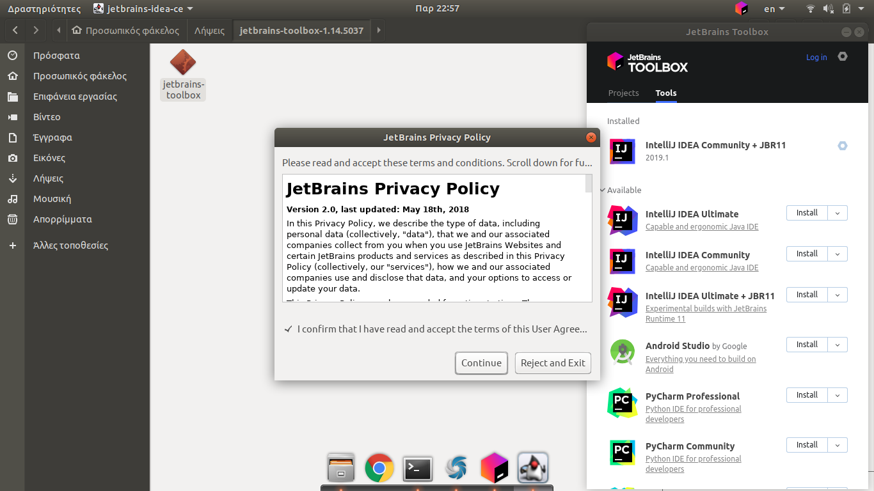

Slide 35
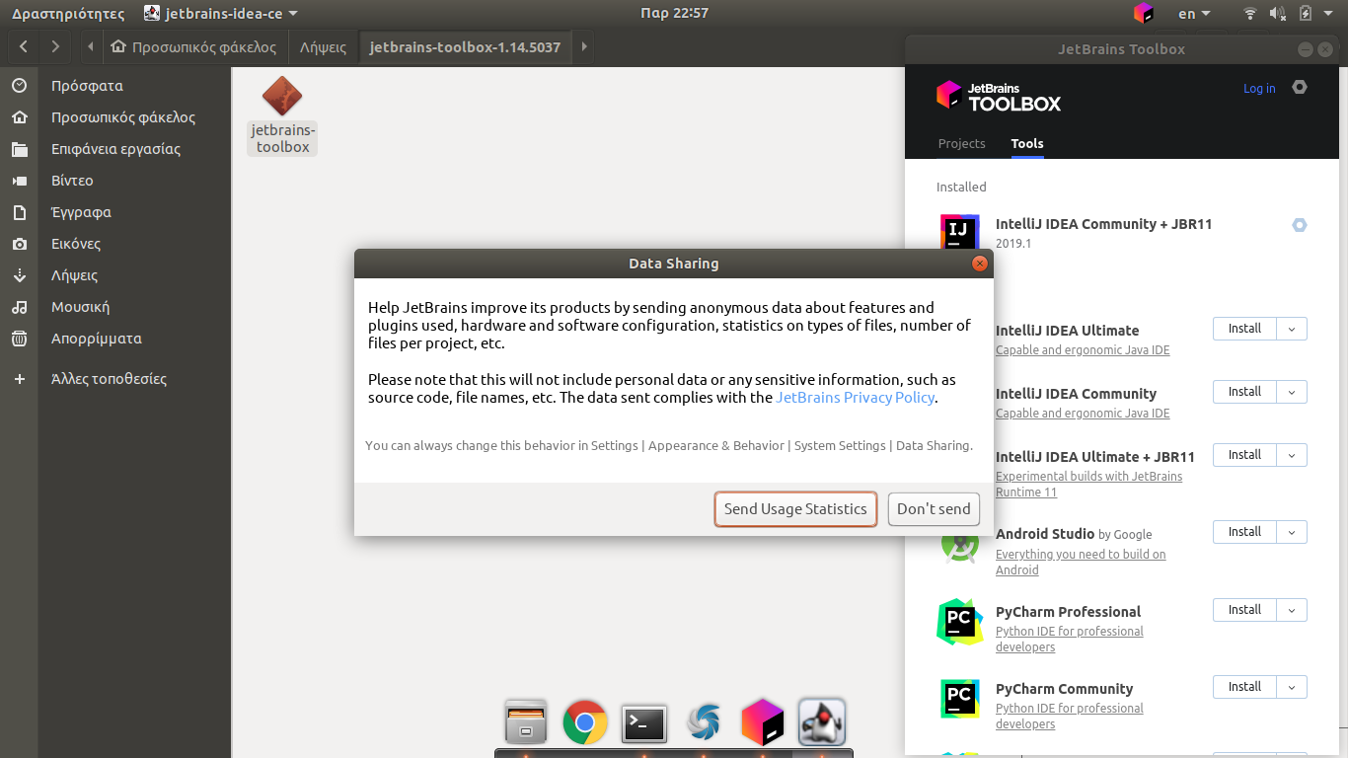

Slide 36
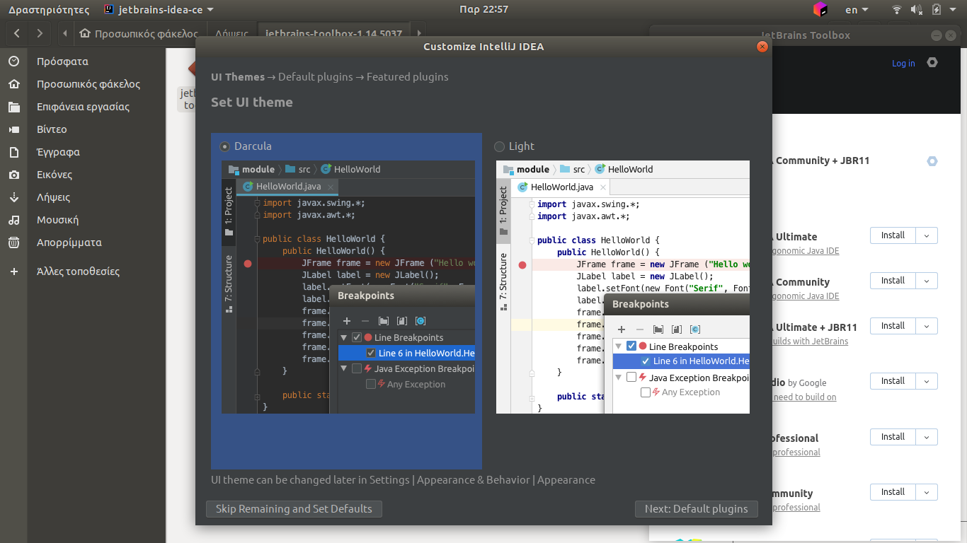

Slide 37
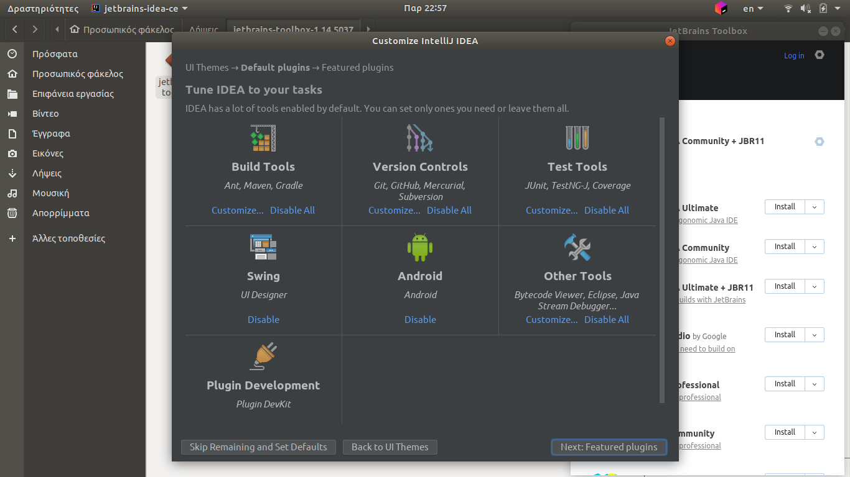

Slide 38
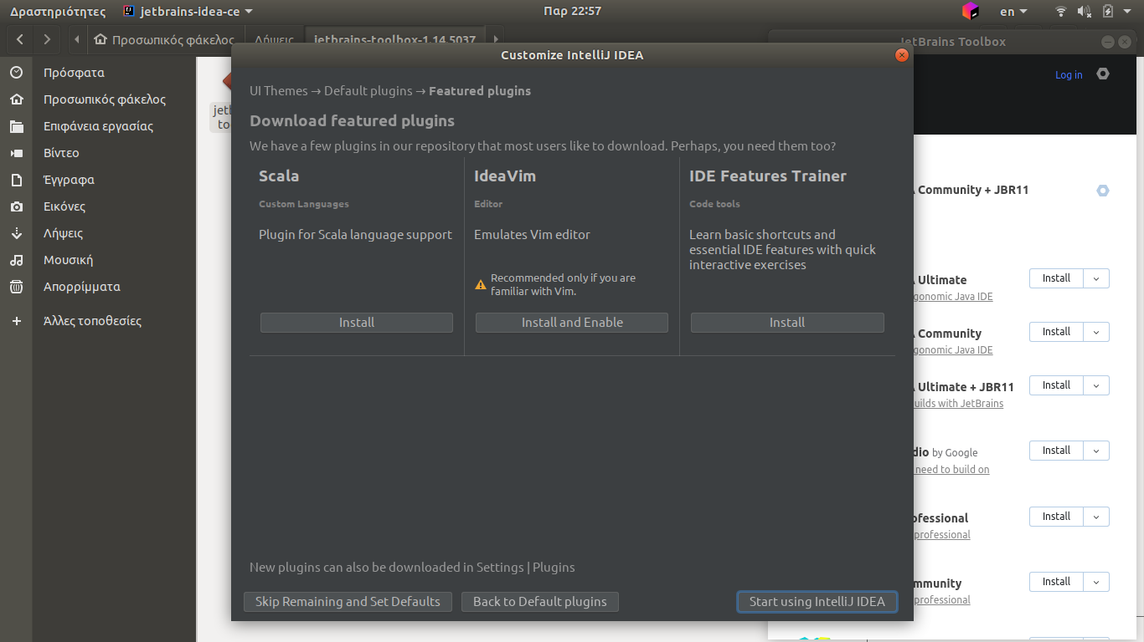

Slide 39
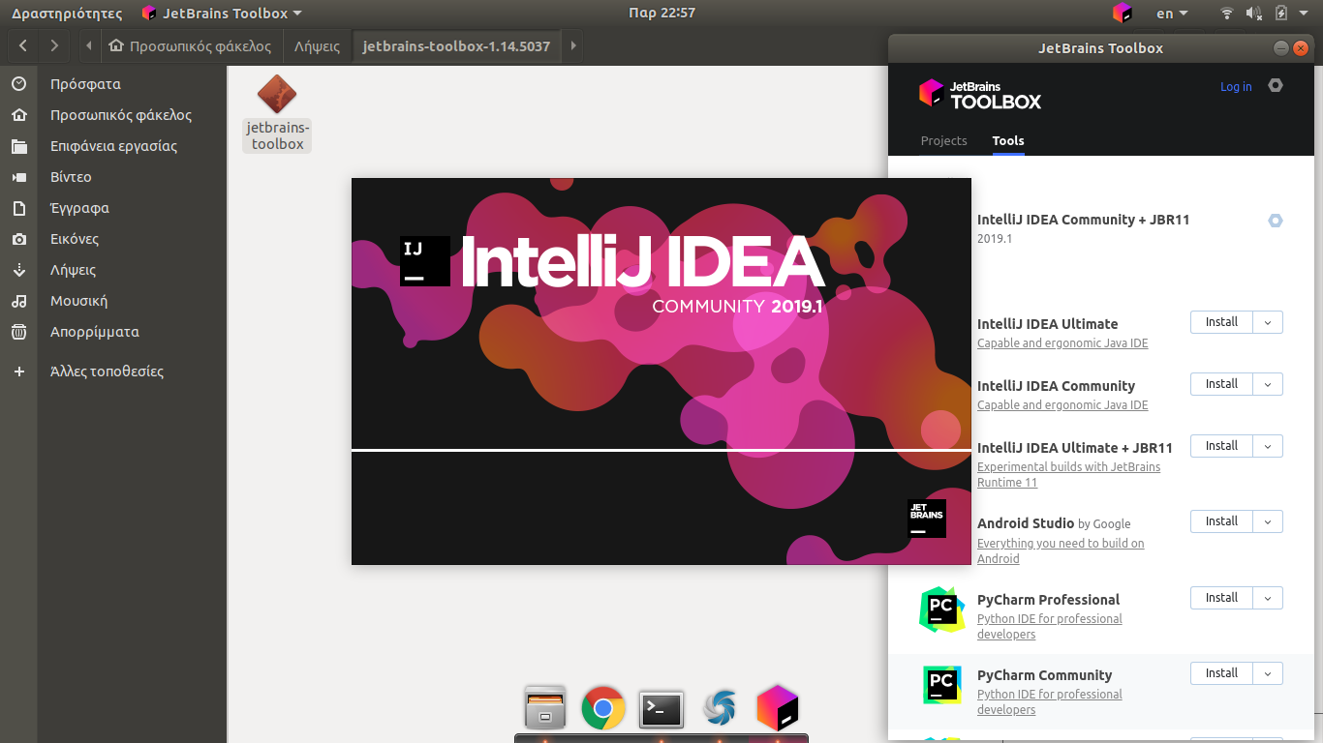

Slide 40
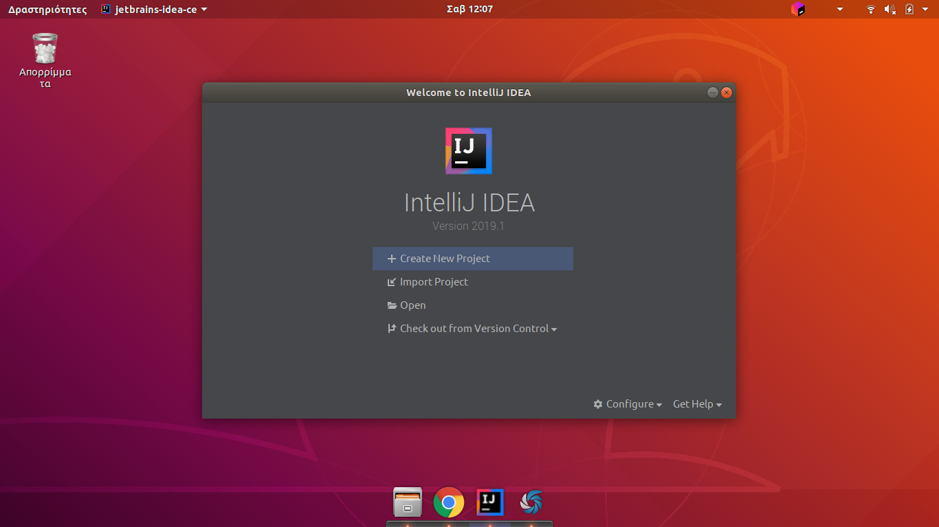

Slide 41
Δημιουργία απλού προγράμματος Java με το IntelliJ

Slide 42
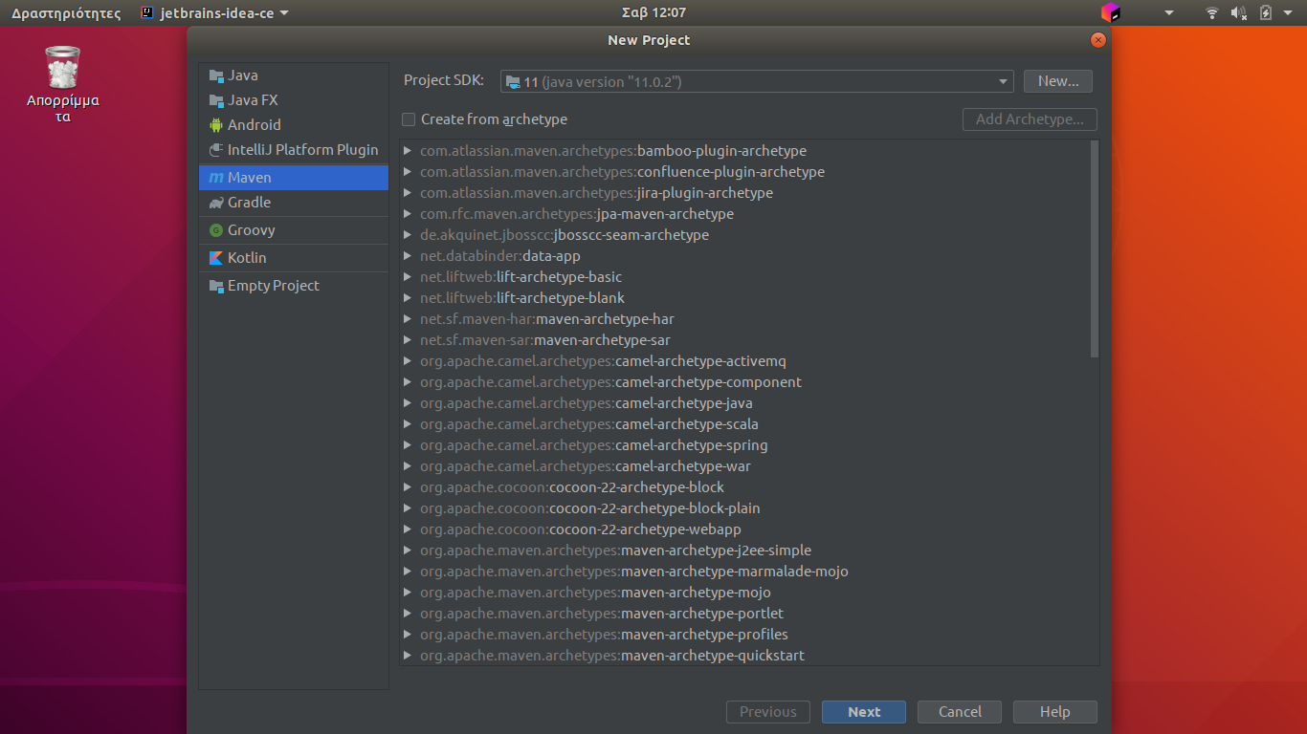

Slide 43
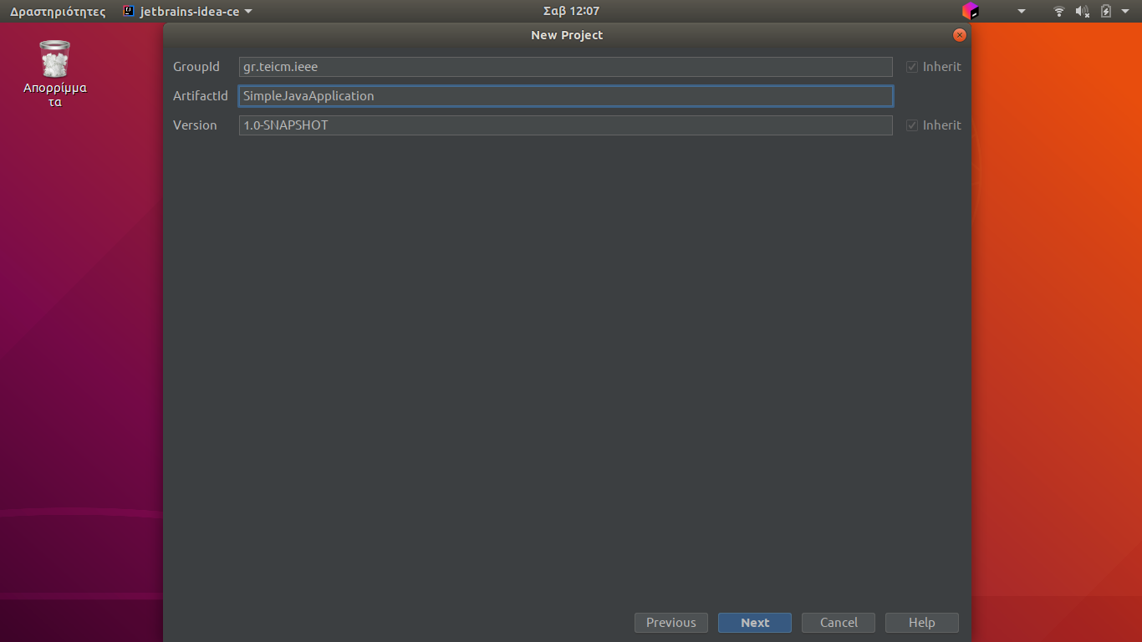

Slide 44
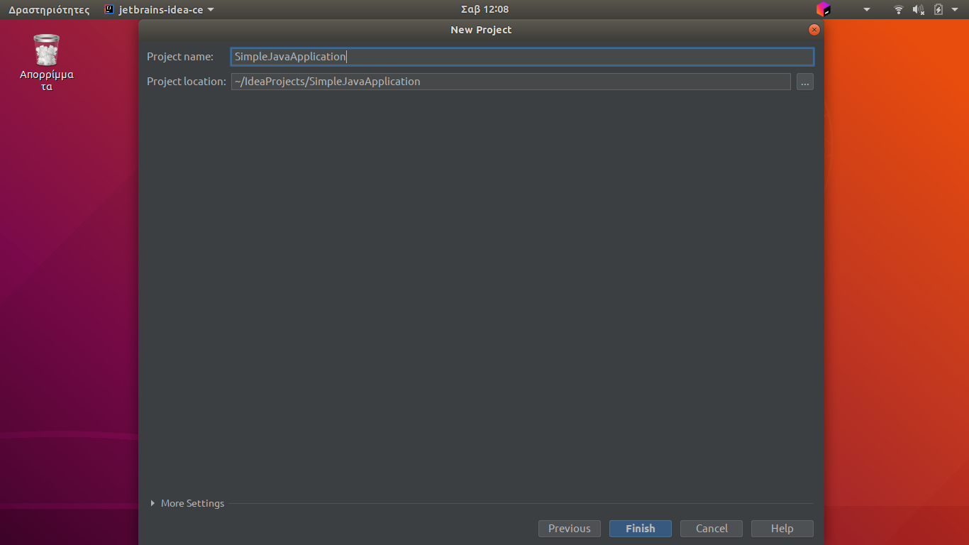

Slide 45
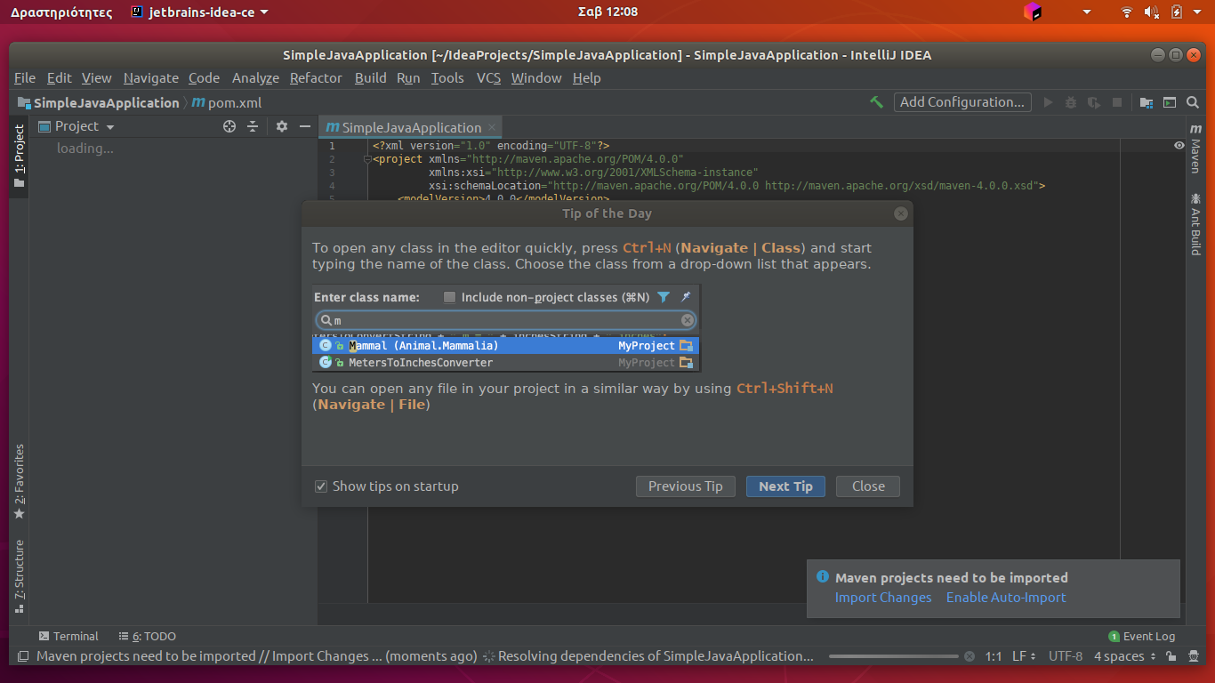

Slide 46
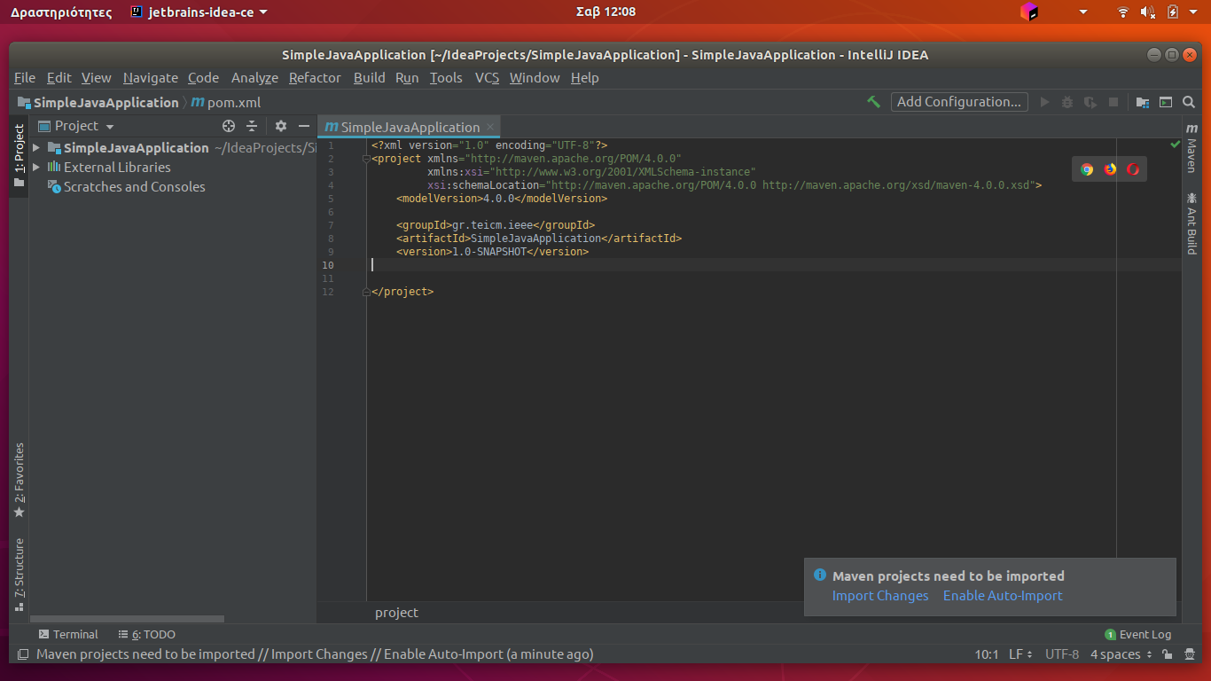

Slide 47
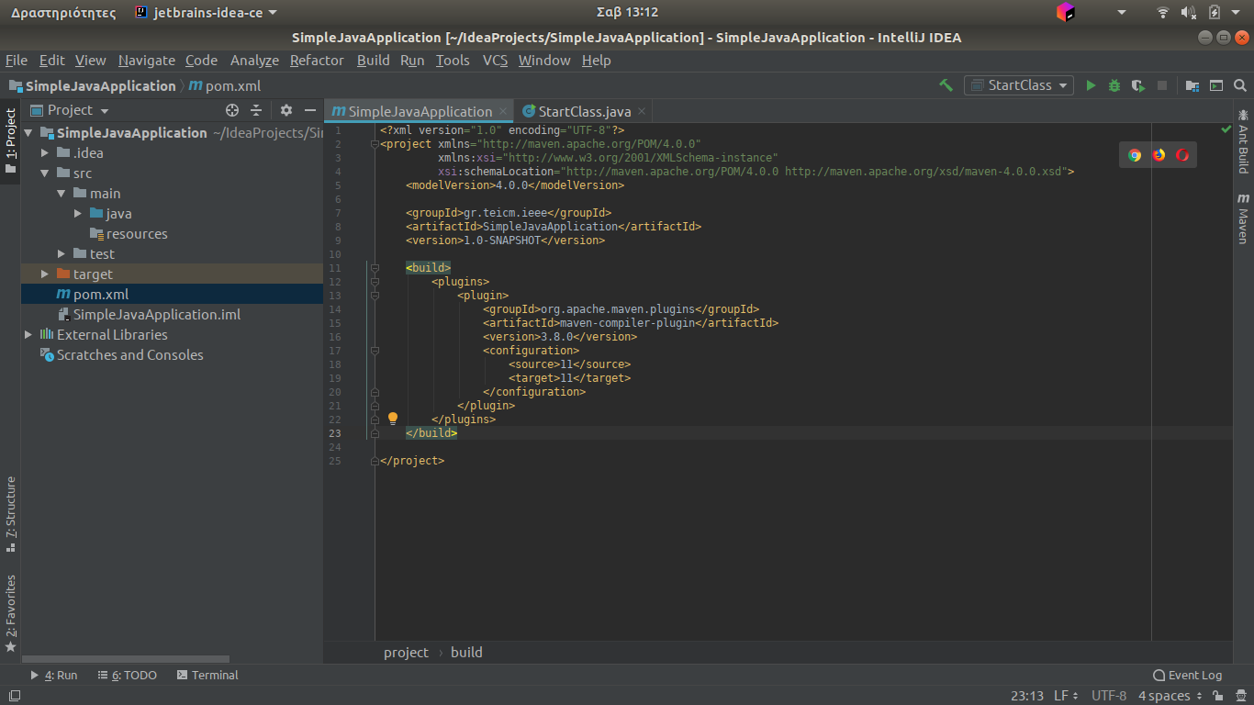

Slide 48
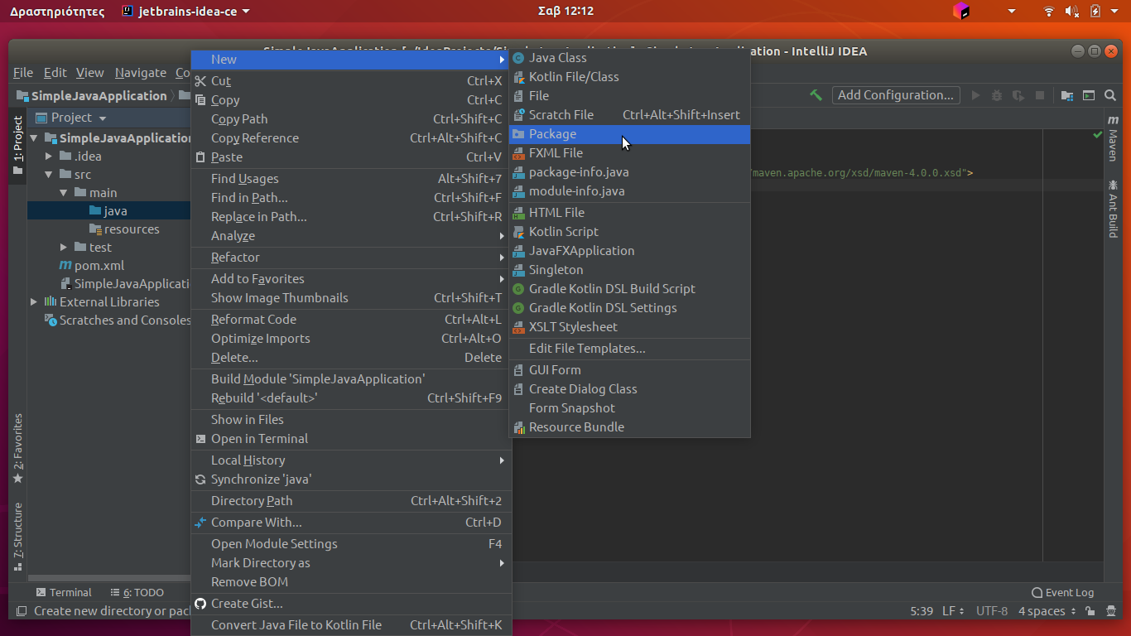

Slide 49
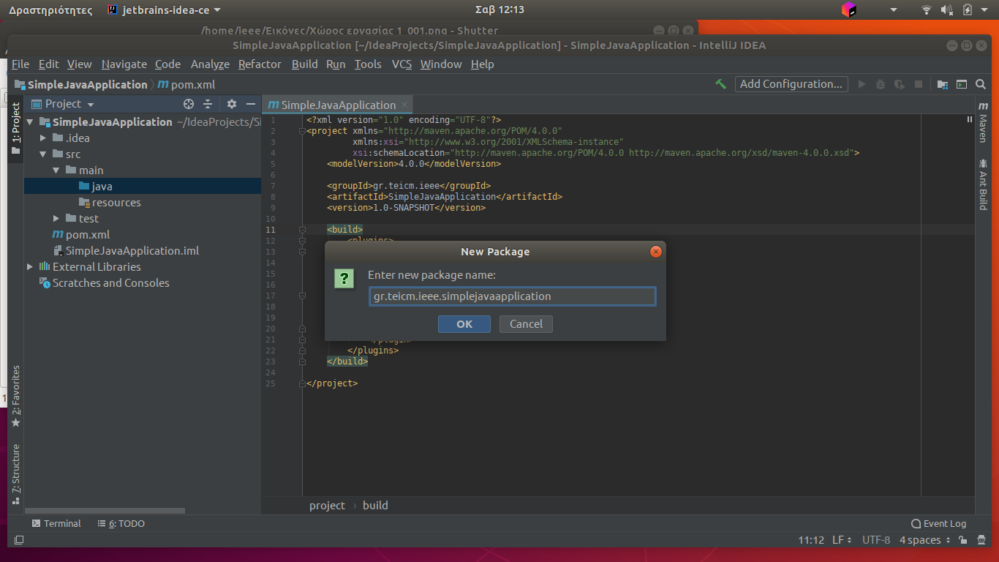

Slide 50
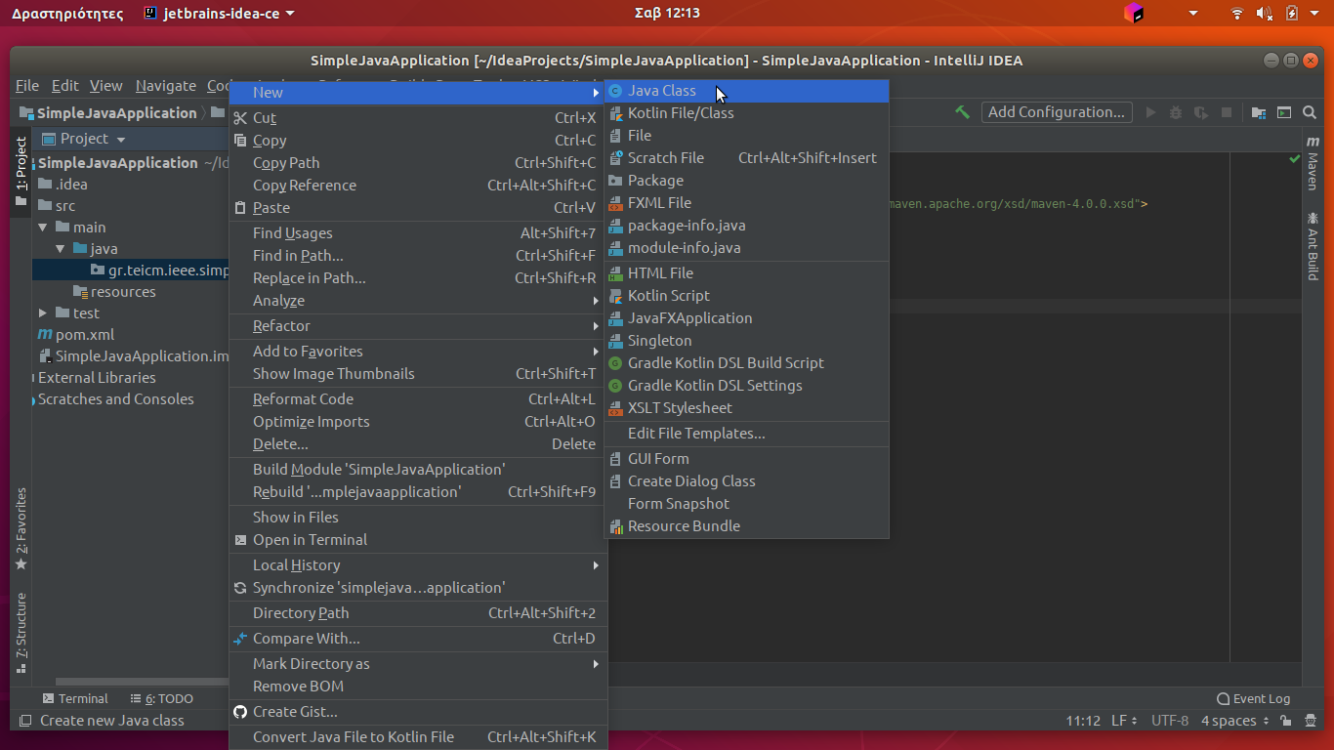

Slide 51
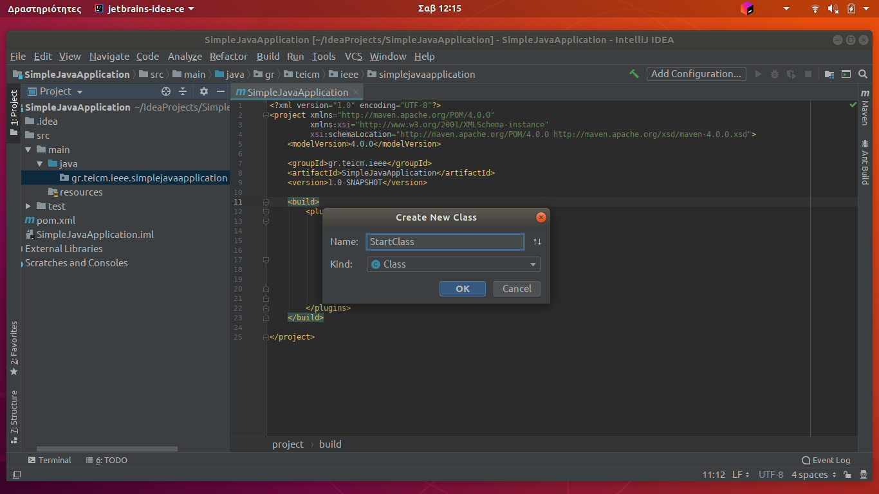

Slide 52
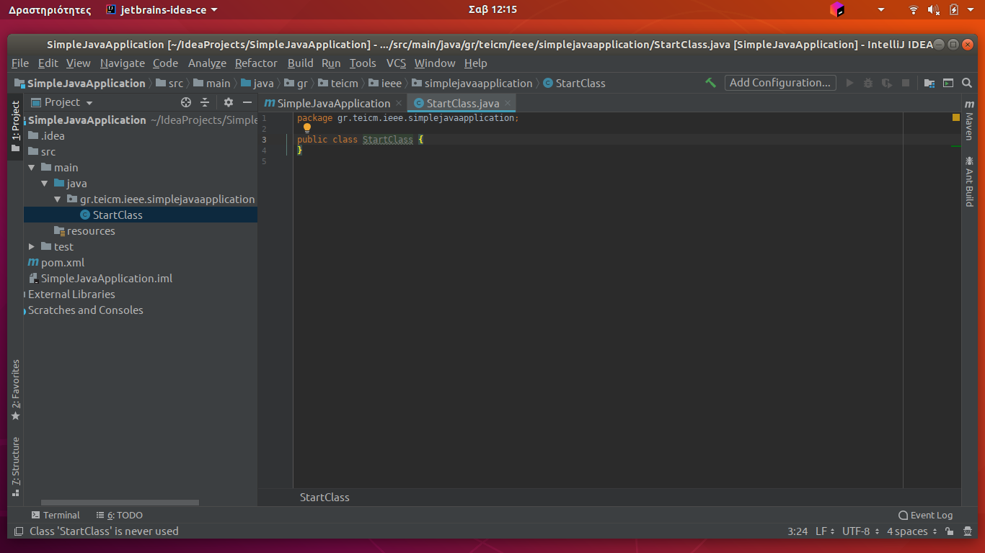

Slide 53
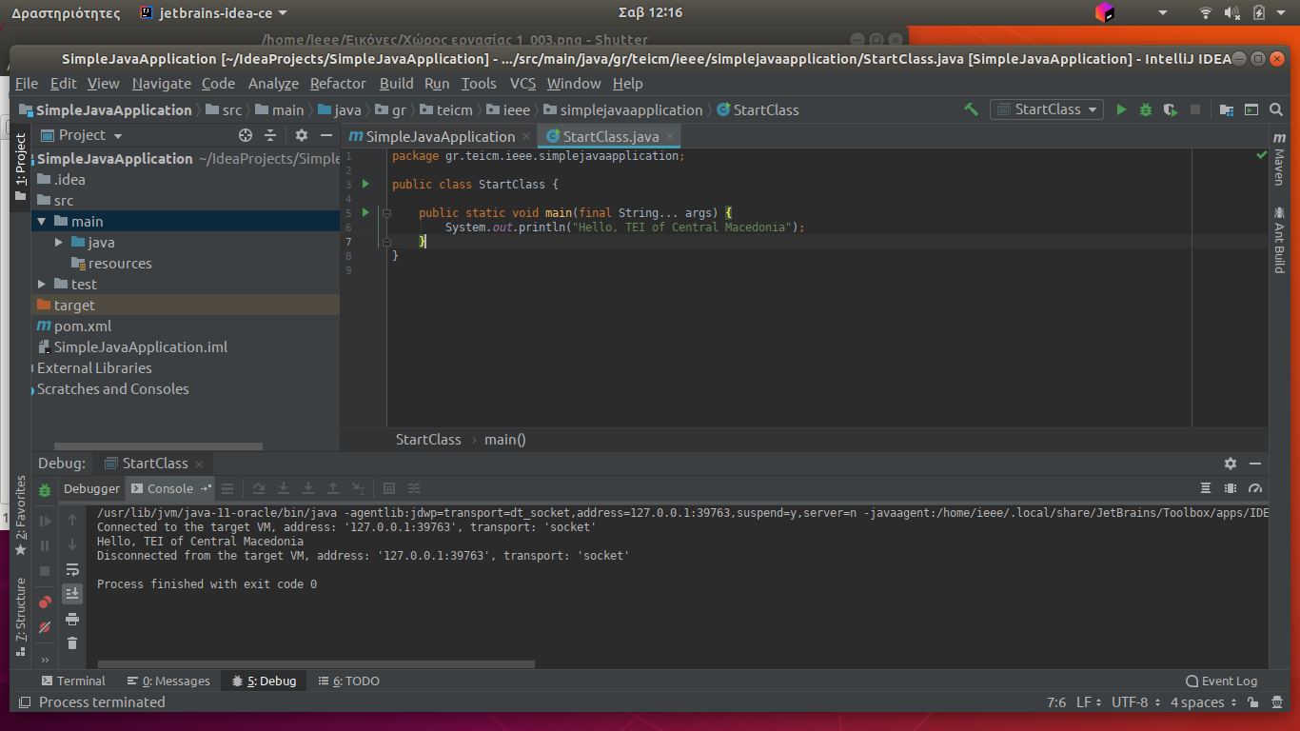

Slide 54
Παρουσίαση της βασικής δομής προγράμματος Java
package gr.teicm.ieee.simplejavaapplication; // Πακέτο εφαρμογής
public class StartClass { // Δημόσια κλάση με όνομα StartClass
public static void main(final String… args) { // Η κεντρική (main) μέθοδος
System.out.println(“Hello, TEI of Central Macedonia”); // Εμφάνιση κειμένου στην οθόνη του χρήστη του προγράμματος
}
}

Slide 55
Η νέα βιβλιοθήκη HttpClient της Java 11

